Slide 1
2
3
Leçon 6
Angles
Tâche 9
Reconnaître les côtés et les angles homologues de deux triangles congrus

Slide 4




Slide 5
Angles
Tâche 5
Calculer la mesure d’un angle d’un triangle
Tâche 6
Calculer la mesure d’un angle externe d’un triangle
Tâche 7
Calculer la mesure d’un angle
d’un polygone
Tâche 8
Calculer la mesure d’un angle externe
d’un polygone
Tâche 9
Reconnaître les côtés et les angles
homologues de deux triangles congrus

Slide 6
Reconnaître les côtés et les angles homologues de deux triangles congrus
Triangles congrus
Angles homologues
Sommets homologues
Côtés homologues
L’élève doit être capable de :
Repérer, par superposition, les côtés et les angles correspondants de deux triangles congrus.
Pendant le feedback, attirer l’attention des élèves sur les erreurs fréquentes :
Inverser l’ordre des lettres (sommets) dans la notation de deux angles congrus.

Slide 7
Le feedback ne doit pas être un jugement sur l’élève ni sur ses capacités
Le feedback est une opportunité d’apprentissage pour les élèves en exploitant des erreurs ou de bonnes réponses
Le feedback permet aux élèves d’être conscients des critères de réussite d’une tâche
Le feedback encourage les élèves à identifier les erreurs à ne pas reproduire, ou alors les bonnes pratiques à renforcer
Demander aux élèves de justifier leurs réponses et de verbaliser leur raisonnement
Donner des feedbacks aux élèves de manière instantanée à chaque fois que l’occasion se présente (ne pas laisser passer des erreurs)
Donner un feedback spécifique, détaillé et objectif aux élèves:
  « Voici pourquoi c’est une bonne réponse »; « Voici ce que tu as bien fait … »
  « Voici pourquoi c’est une réponse incomplète. Voici l’erreur »
Ne pas donner de feedback ou donner du feedback de manière occasionnelle seulement
Donner un feedback générique sans préciser pourquoi: « Bien »; « C’est faux » ; « Excellent »
Porter un jugement de valeur sur l’élève: « Tu es intelligent »; « Tu es paresseux »; …
S’adresser uniquement à l’élève concerné
« Banque des pratiques pédagogiques efficaces »

Slide 9
10 min

Slide 10

Bonjour! Prêts pour démarrer notre séance? Allons-y!

Slide 11
2 min

Slide 12



Qui peut me rappeler la signification de ces icônes?
Demander à 3 élèves au hasard

Slide 13
Voici la réponse.
L’enseignant incite les élèves à prendre conscience de ces comportement en classe et en dehors de la classe
Je participe activement.
Je lève la main pour participer
Je prête attention quand l’enseignant parle
Je prête attention quand d’autres camarades répondent à l’enseignant

Slide 14

Voici une situation en classe. Que remarquez-vous ? Ce comportement est-il approprié ? Pourquoi ? Que faudrait-il améliorer ou changer ?
Demander à 3 élèves au hasard en justifiant leurs réponses

Slide 15

  C’est un mauvais comportement. L’élève n’est pas attentif.
L'élève est focalisé sur des distractions et non sur la leçon.

Slide 16

  Voici le bon comportement:
L'élève doit s'efforcer de rester concentré sur les explications de l'enseignant au lieu de se laisser distraire.

Slide 18

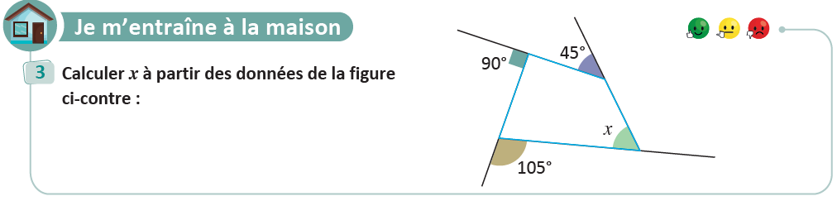
On commence par la correction de l’exercice maison de la séance précédente.
L’enseignant contrôle les réalisations d’un échantillon d’élèves avant de passer à la correction au tableau. Il fait un Rappel de définitions ou d’erreurs fréquentes etc
21

Slide 20

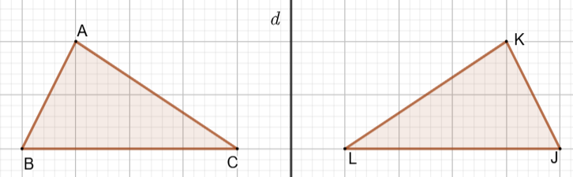
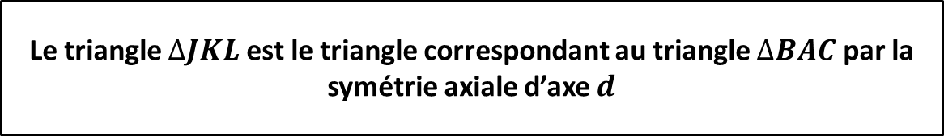
On va se rappeler la signification de deux figures qui se superposent.
L'enseignant accorde 30 secondes de réflexion aux élèves. Ensuite, il leur demande de consigner leurs réponses sur les ardoises.
Le triangle $∆JKL$ est le triangle correspondant au triangle $∆BAC$ par la symétrie axiale d’axe $d$
Vrai
Faux

Slide 21
Quand on plie le papier sur l’axe de symétrie $d$, les deux triangles se superposent.
L’enseignant rappelle que deux figures se superposent si, en déplaçant une figure, elles se recouvrent exactement..
Le triangle $∆JKL$ est le triangle correspondant au triangle $∆BAC$ par la symétrie axiale d’axe $d$
Vrai

Slide 22
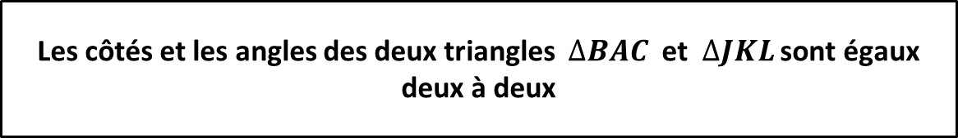
On va se rappeler deux propriétés des figures qui se superposent.
L'enseignant accorde 30 secondes de réflexion aux élèves. Ensuite, il leur demande de consigner leurs réponses sur les ardoises.
Les côtés et les angles des deux triangles $∆BAC$ et $∆JKL$ sont égaux deux à deux
Vrai
Faux

Slide 23

La symétrie axiale est une isométrie. Elle conserve les longueurs et les mesures des angles.
L’enseignant rappelle que $AB=KJ, BC=JL, AC=KL, ∠A=∠K, ∠B=∠J, ∠C=∠L$
Les côtés et les angles des deux triangles $∆BAC$et $∆JKL$sont égaux deux à deux
Vrai

Slide 24
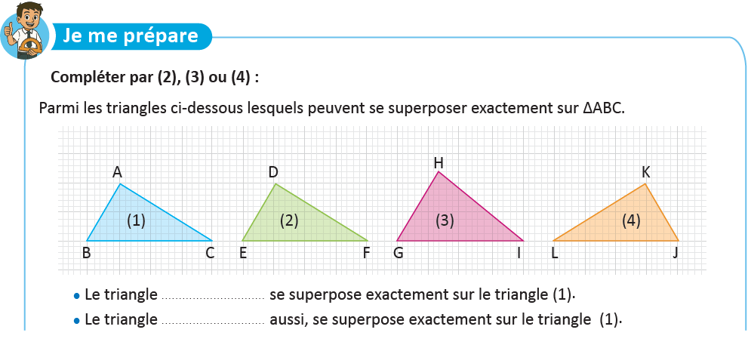
Observez la figure ci-dessous, puis complétez par le numéro du triangle qui se superpose sur le triangle $∆ABC.$
L’enseignant donne 30s aux élèves pour réfléchir, puis invite deux ou trois d'entre eux à répondre.

Slide 25


Le triangle (2) s’obtient par translation et le triangle (4) s’obtient par symétrie axiale. les isométries conservent les longueurs et les mesures des angles.
Pour le triangle $∆JKL,$ l’enseignant rappelle qu’ion l’obtient à partir du triangle $∆BAC$ par symétrie axiale, ou par pliage.
$$(2)$$
$$(4)$$

Slide 26
Parfait! On se rappelle que les isométries conservent les longueurs et les mesures des angles.
L’enseignant lit la synthèse des prérequis
La symétrie axiale, la translation, la symétrie centrale et la rotation conservent les longueurs et les mesures des angles.

Slide 27
2 min

Slide 28

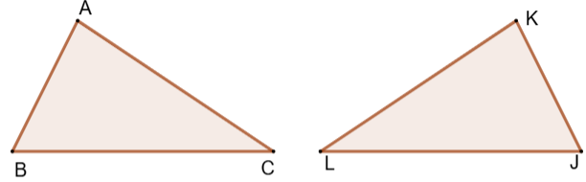






Observez la figure ci-dessous, puis exprimez vos avis.
L’enseignant donne 30s aux élèves pour réfléchir, puis invite deux ou trois d'entre eux à répondre.
Quel est l’ordre des lettres, J,K et L, à respecter quand on superpose ces deux triangles?
$$A$$
$$?$$
$$B$$
$$?$$
$$C$$
$$?$$

Slide 29
A la fin de cette séance, vous serez capables de
À ce moment-là, on évite les termes « homologues » et « congrus »
Reconnaître les côtés et les angles
correspondants de deux triangles superposables
$$A$$
$$?$$
$$B$$
$$?$$
$$C$$
$$?$$

Slide 30
Définitions et propriétés
4 min

Slide 31
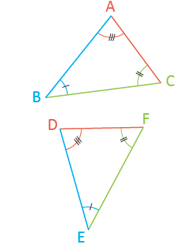







Je commence par définir deux triangles congrus:
L’enseignant indique que deux triangles congrus sont superposables. Il rappelle aussi que l’ordre des lettres est important.
Les côtés et les angles de ces deux triangles sont égaux deux à deux.
Les deux triangles $∆ABC$ et $∆DEF$ sont congrus.
$∆ABC≡$ $∆DEF$
On respecte l’ordre de correspondance des sommets:
$$A$$
$$D$$
$$B$$
$$E$$
$$C$$
$$F$$

Slide 32
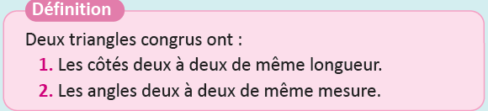
Voici la définition de deux triangles congrus.
L’enseignant lit et explique la définition

Slide 33
4 min

Slide 34

Observez la figure ci-dessous, puis répondez par vrai ou faux.
L'enseignant accorde 30 secondes de réflexion aux élèves. Ensuite, il leur demande de consigner leurs réponses sur les ardoises.
∆$ABC$≡ ∆$DEF$
Vrai
Faux

Slide 35






Les côtés et les angles des deux triangles sont deux à deux égaux et l’ordre des lettres est respecté
L'enseignant explique pourquoi.
∆$ABC$≡ ∆$DEF$
Vrai
$$A$$
$$D$$
$$B$$
$$E$$
$$C$$
$$F$$

Slide 36

Observez la figure ci-dessous, puis répondez par vrai ou faux.
L'enseignant accorde 30 secondes de réflexion aux élèves. Ensuite, il leur demande de consigner leurs réponses sur les ardoises.
∆$ABC$≡ ∆$EDF$
Vrai
Faux

Slide 37






Les côtés et les angles des deux triangles sont deux à deux égaux, mais l’ordre des lettres n’est pas respecté. La réponse correcte est ∆𝑨𝑩𝑪≡ ∆𝑫$E$𝑭
L'enseignant explique pourquoi.
∆$ABC$≡ ∆$EDF$
$$A$$
$$D$$
Faux
$$B$$
$$E$$
$$C$$
$$F$$

Slide 38
5 min

Slide 39
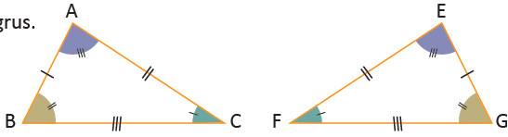









Maintenant, je vais identifier les angles, les sommets et les côtés homologues (correspondants) de deux triangles congrus.
L’enseignant rappelle l’ordre des points : AB homologue à EG. Donc A ↔ E et B ↔ G
Angles homologues | Sommets homologues | Côtés homologues
∠A et | A et | AB et
∠B et | B et | AC et
∠C et | C et | BC et
$$∠E$$
$$E$$
$$EG$$
$$∠G$$
$$G$$
$$EF$$
$$∠F$$
$$F$$
$$GF$$

Slide 40
11 min

Slide 41
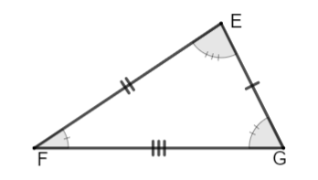
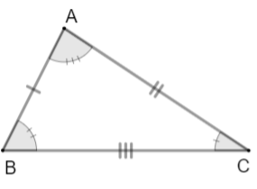
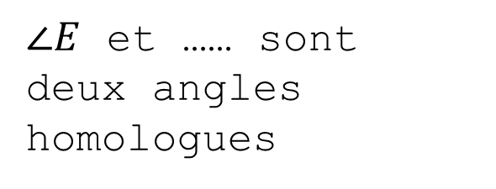
Observez la figure ci-dessous, puis complétez:
L'enseignant choisit au hasard deux élèves pour justifier oralement leurs réponses.
$∠E$ et …… sont deux angles homologues

Slide 42
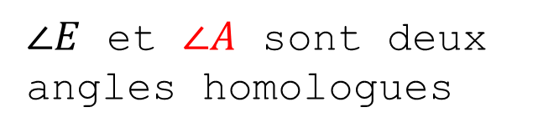
Les deux angles ∠𝐸 et ∠𝐴 ont la même mesure.
L'enseignant explique pourquoi.
$∠E$ et $∠A$ sont deux angles homologues

Slide 43
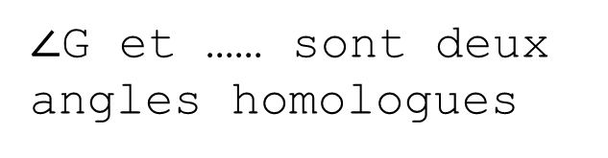
Observez la figure ci-dessous, puis complétez:
L'enseignant choisit au hasard deux élèves pour justifier oralement leurs réponses.
$∠$G et …… sont deux angles homologues

Slide 44

Les deux angles ∠G et ∠B ont la même mesure.
L'enseignant explique pourquoi.
$∠$G et $∠$B sont deux angles homologues

Slide 45
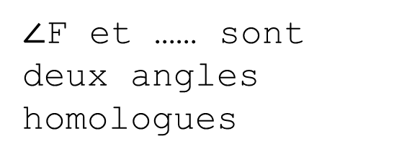
Observez la figure ci-dessous, puis complétez:
L'enseignant choisit au hasard deux élèves pour justifier oralement leurs réponses.
$∠$F et …… sont deux angles homologues

Slide 46
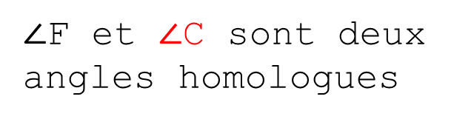
Les deux angles ∠F et ∠C ont la même mesure.
L'enseignant explique pourquoi.
$∠$F et $∠$C sont deux angles homologues

Slide 47
Observez la figure ci-dessous, puis complétez:
L'enseignant choisit au hasard deux élèves pour justifier oralement leurs réponses.
EF et …… sont deux côtés homologues

Slide 48
Les deux côtés$EF$et $AC$ont la même longueur.
L'enseignant explique pourquoi et rappelle l’importance de l’ordre
EF et AC sont deux côtés homologues.

Slide 49
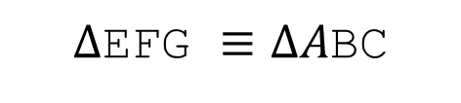
Observez la figure ci-dessous, puis répondez par vrai ou faux:
L'enseignant accorde 30 secondes de réflexion aux élèves. Ensuite, il leur demande de consigner leurs réponses sur les ardoises.
$∆$EFG $≡∆A$BC
Vrai
Faux

Slide 50






𝐕𝐨𝐢𝐜𝐢 𝐥𝐚 𝐫é𝐩𝐨𝐧𝐬𝐞 correcte: $∆$EFG $≡∆$ACB.Il faut respecter l’ordre des lettres.
L'enseignant explique pourquoi.
$∆$EFG $≡∆A$BC
$$E$$
$$A$$
Faux
$$F$$
$$C$$
$$G$$
$$B$$

Slide 51
Observez la figure ci-dessous, puis répondez par vrai ou faux.
L'enseignant accorde 30 secondes de réflexion aux élèves. Ensuite, il leur demande de consigner leurs réponses sur les ardoises.
$∆$FGE $≡∆$CBA
Vrai
Faux

Slide 52






Les côtés et les angles des deux triangles sont deux à deux égaux et l’ordre des lettres est respecté.
L'enseignant explique pourquoi.
$∆$FGE $≡∆$CBA
Vrai
$$F$$
$$C$$
$$G$$
$$B$$
$$E$$
$$A$$

Slide 54


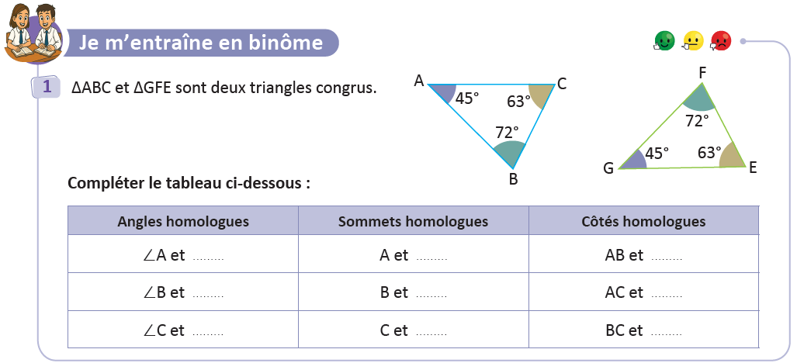
Travaillez individuellement puis discutez en binômes vos réponses.
L'enseignant accorde 2 min au travail individuel puis une minute de discussion. Il circule pour contrôler et donner des indications en cas de besoin.
Page 23

Slide 55





Prenez la correction sur vos livrets.
L'enseignant accorde 2 min au travail individuel puis une minute de discussion. Il circule pour contrôler et donner des indications en cas de besoin.
$∠$G
G
GF
$$∠F$$
$$F$$
GE
$$∠E$$
$$E$$
FE

Slide 56
7 min

Slide 57
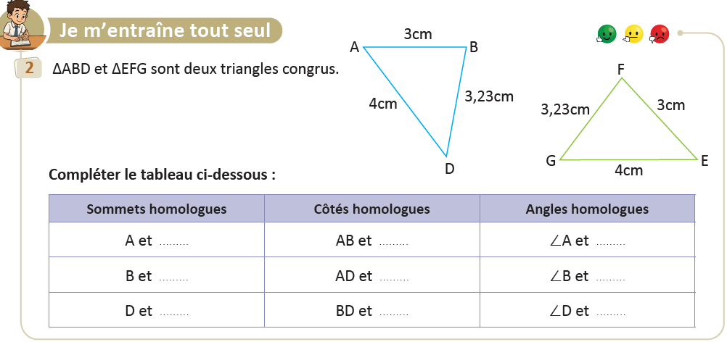
Prenez votre livret et votre crayon, puis répondez individuellement aux exercices. Vous avez 10 min
L’enseignant vérifie les productions des élèves, donne une aide individuelle en cas de difficulté et oriente les élèves ayant terminé vers le défi.
Page 23

Slide 58

Le temps est terminé. Voyons ensemble la solution des exercices.
L’enseignant accorde 5 min pour donner l’occasion aux élèves de présenter leurs productions et corrige au tableau.
Temps Écoulé

Slide 60

Qui peut me dire ce que nous avons appris aujourd’hui?
L’enseignant encourage les à exprimer ce qu’ils ont appris avec leurs propres mots.

Slide 61

Dans cette séance nous avons appris à reconnaître les côtés et les angles homologues de deux triangles congrus
L’enseignant donne un rappel de la séance.
Les côtés et les angles de ces deux triangles sont égaux deux à deux.
Les deux triangles $∆ABC$ et $∆DEF$ sont congrus.
$∆ABC≡$ $∆DEF$
On respecte l’ordre de correspondance des sommets:
$$A$$
$$D$$
$$B$$
$$E$$
$$C$$
$$F$$

Slide 62
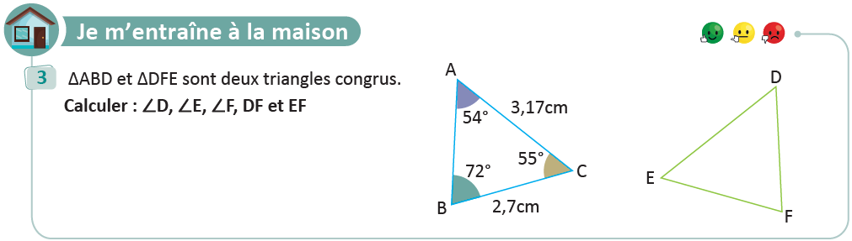
Voici l’exercice à faire à la maison pour la séance prochaine.
L’enseignant incite les élèves à faire l’exercice à la maison, puis clôt la séance..

Slide 63


C’est la fin de notre séance. N’oubliez pas de réviser votre leçon.
L’enseignant incite les élèves à faire l’exercice à la maison, puis clôt la séance..

